Slide 1
Природні зони Євразії: лісостеп і степ, напівпустелі і пустелі
Бартош Є.М.

Slide 2
Зона степів та лісостепів
Географічне положення
Південь Східноєвропейської та Західносибірської рівнин, Казахський дрібносопковик

Slide 3
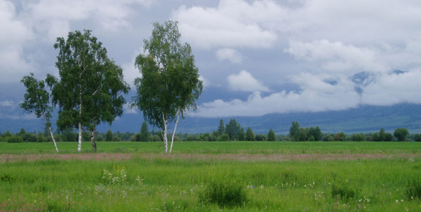
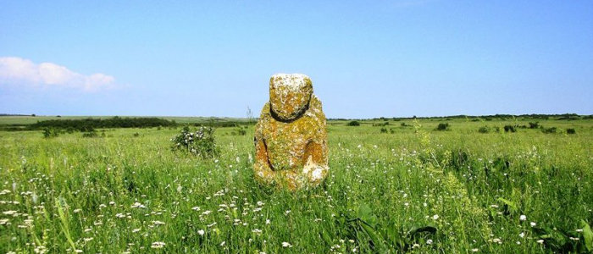
У лісостепу чергуються лісові (більш зволожені) та степові ділянки
Степ – безлісий простір. Ліси тільки в долинах річок та балках

Slide 4
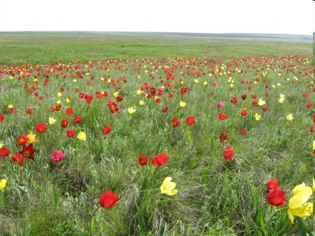
Степ - континентальна природна зона
Клімат
Т°С січня -5… -16°С
Т°С липня +23 … +24°С
Річна кількість опадів 300-400 мм

Slide 5
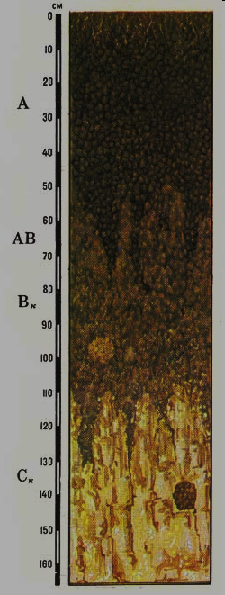
Чорноземи – найродючіші ґрунти планети – мають найвищий вміст гумусу
Каштанові – через сухість клімату менш потужні та бідніші на гумус

Slide 6
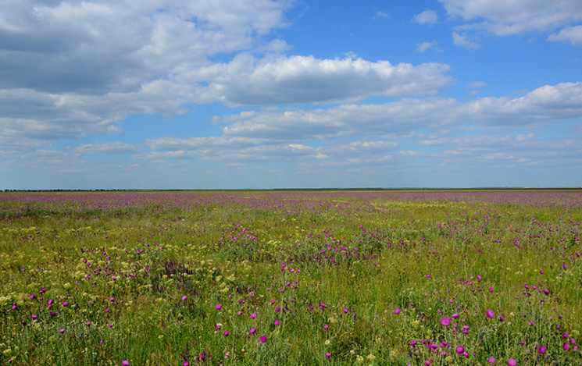
Лучний степ

Slide 7
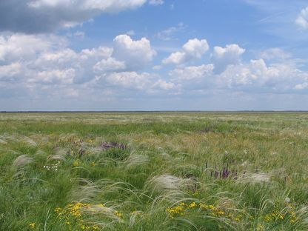
Різнотравно-ковиловий степ

Slide 8
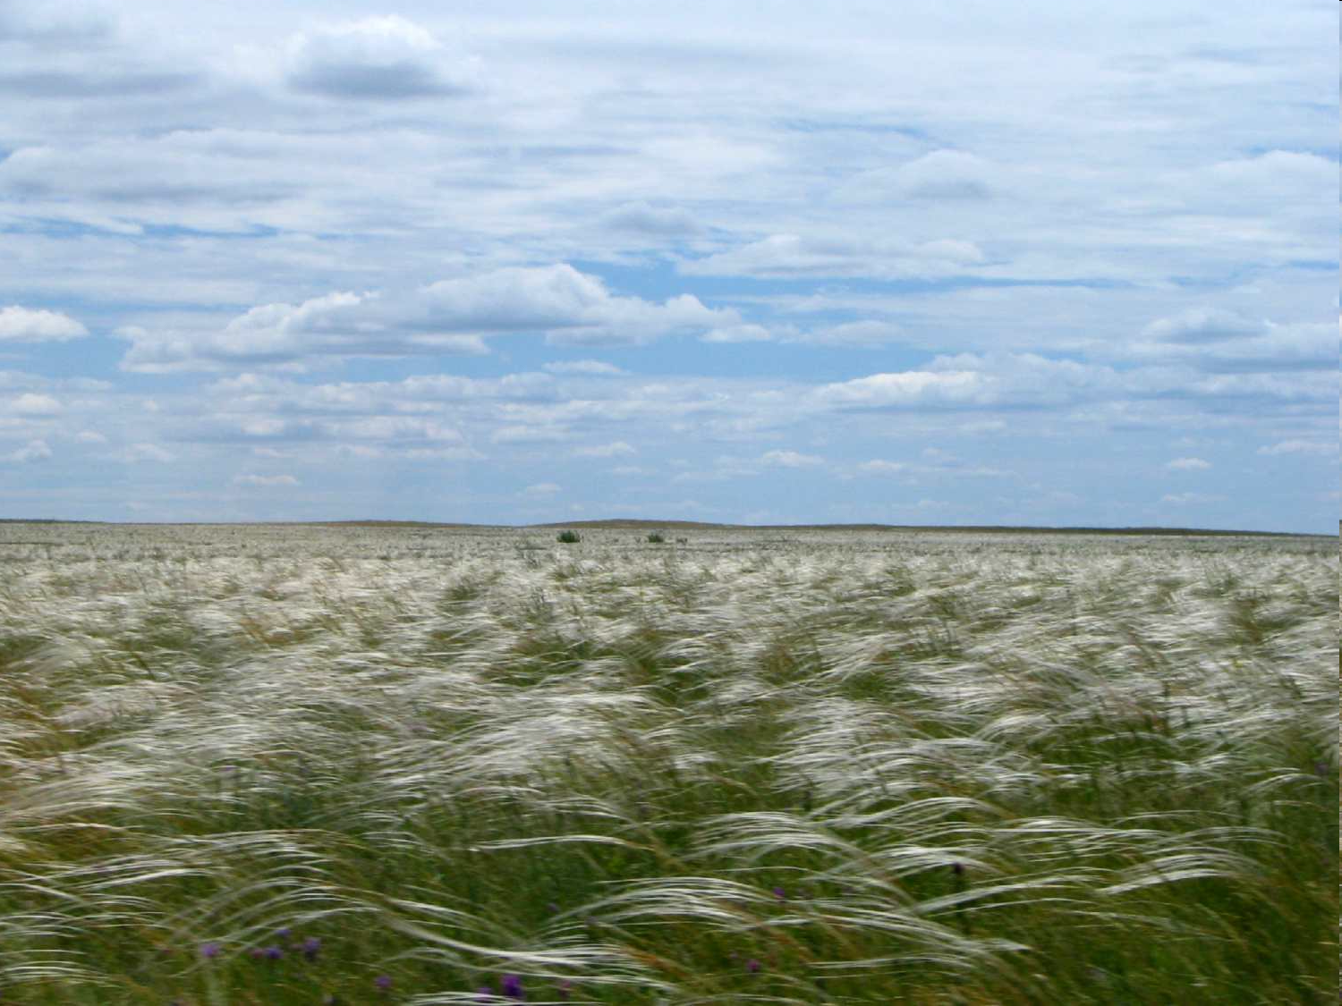
Ковиловий степ

Slide 9
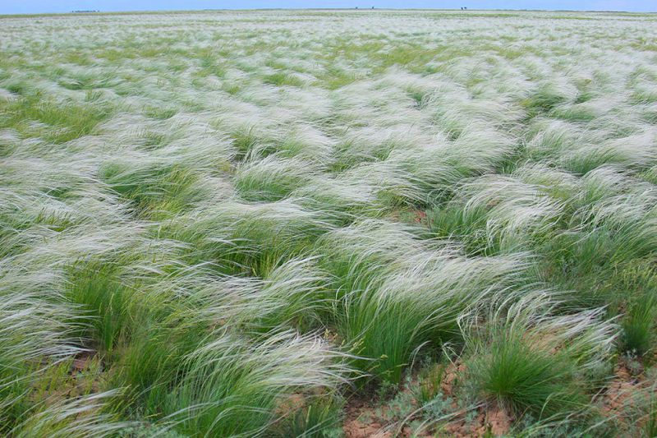
Ковила

Slide 10
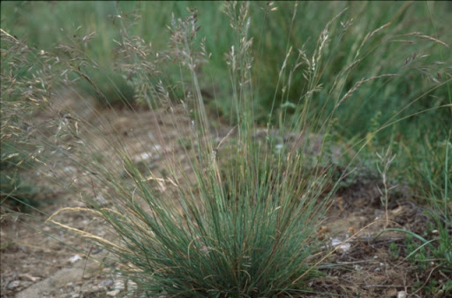
Типчак

Slide 11
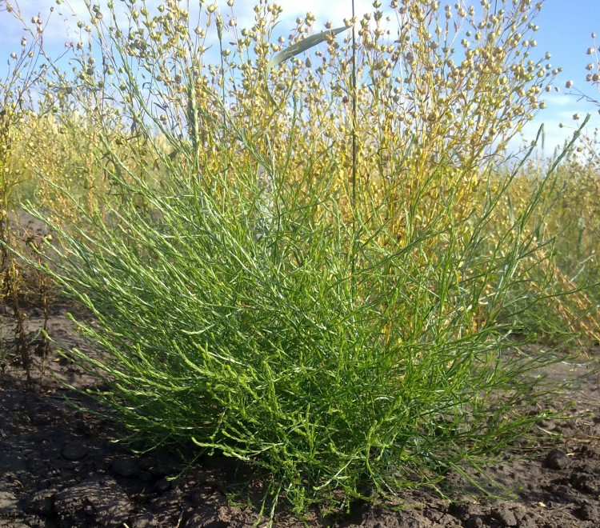
Курай

Slide 12
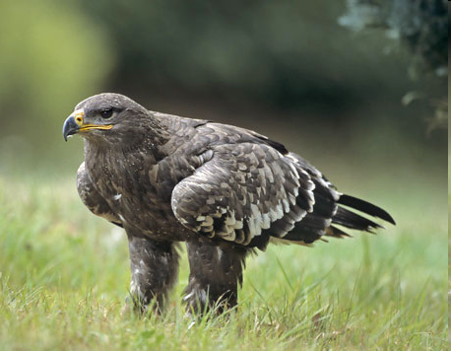
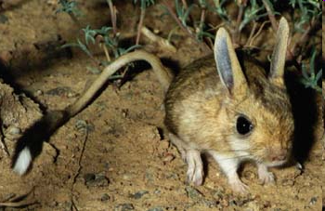
Тушканчик
Степовий
орел

Slide 13
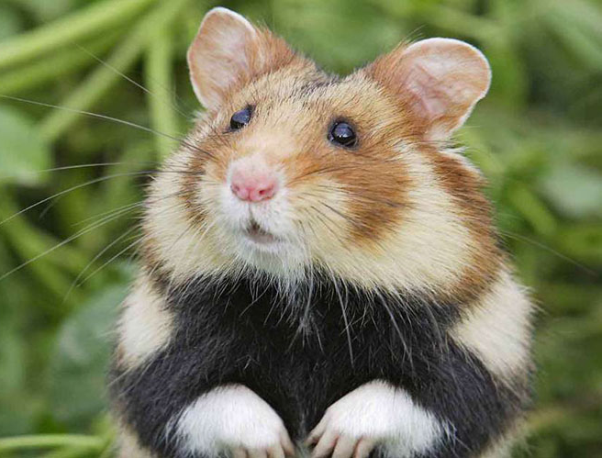
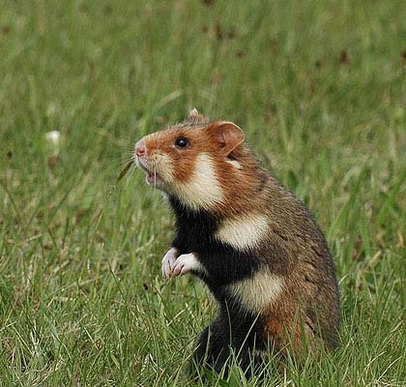
Хом'як

Slide 14
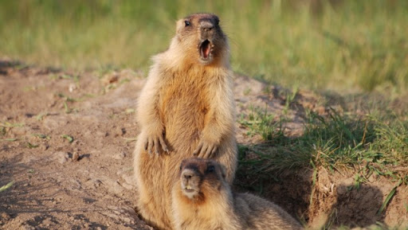
Байбак

Slide 15
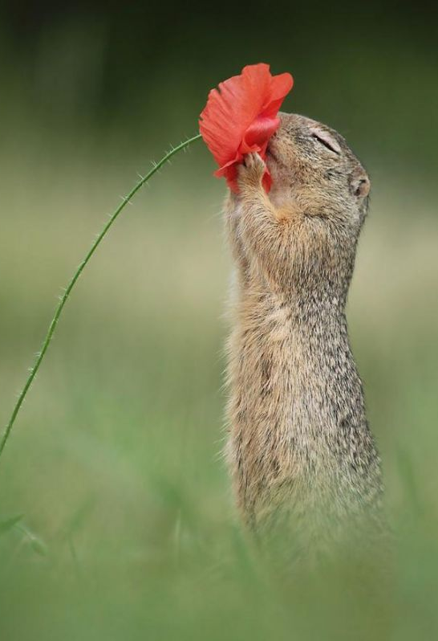
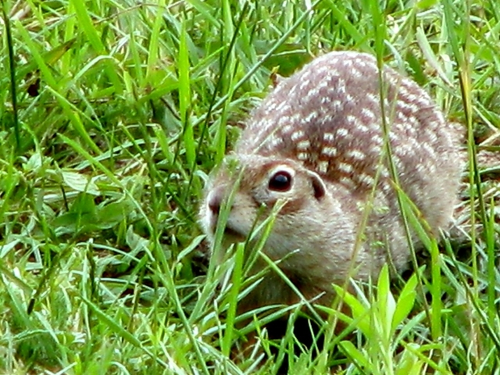
Ховрах

Slide 16
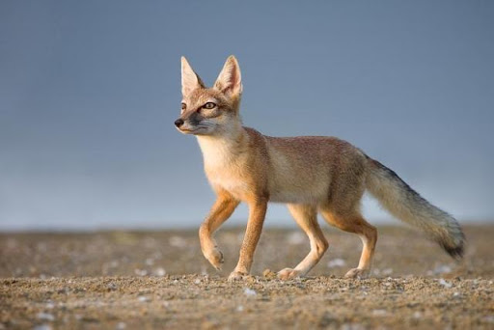
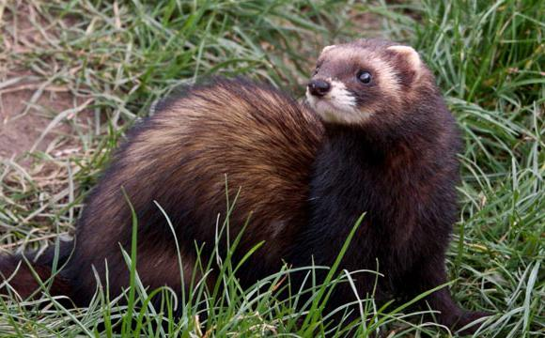
Хижаки степу
степова лисиця-корсак
тхір

Slide 17
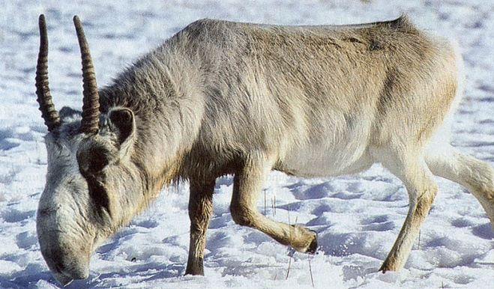
Сайгак – пристосований добувати корм із під снігу

Slide 18
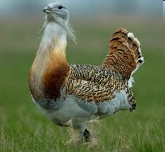
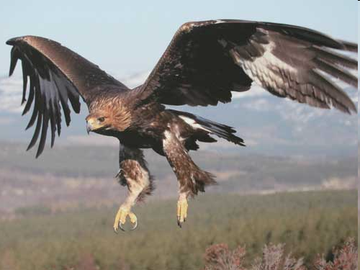
Дрофа Беркут

Slide 19
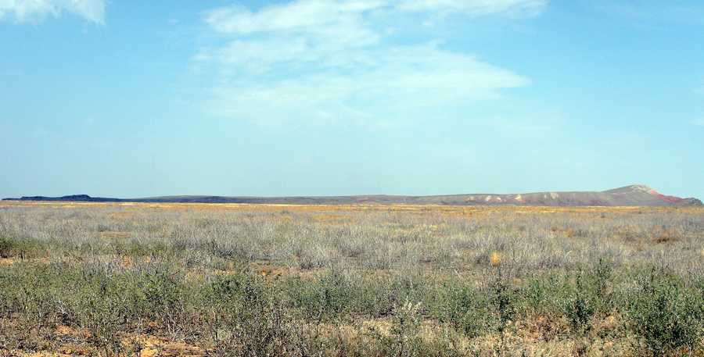
Напівпустеля

Slide 20
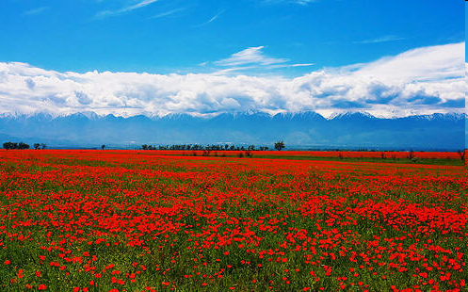
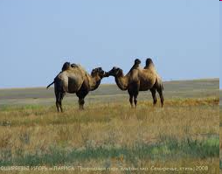
Напівпустелі помірного поясу після розтавання снігу завдяки ефемерам (рослинам з коротким вегетаційним періодом) та ефемероїдам (здатним перебувати тривалий час у стані спокою завдяки цибулинам) перетворюються на квітучий килим, літом – вигорають!

Slide 21
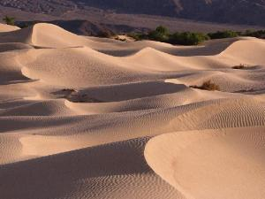
У пустелях поширені еолові форми рельєфу – дюни та бархани

Slide 22
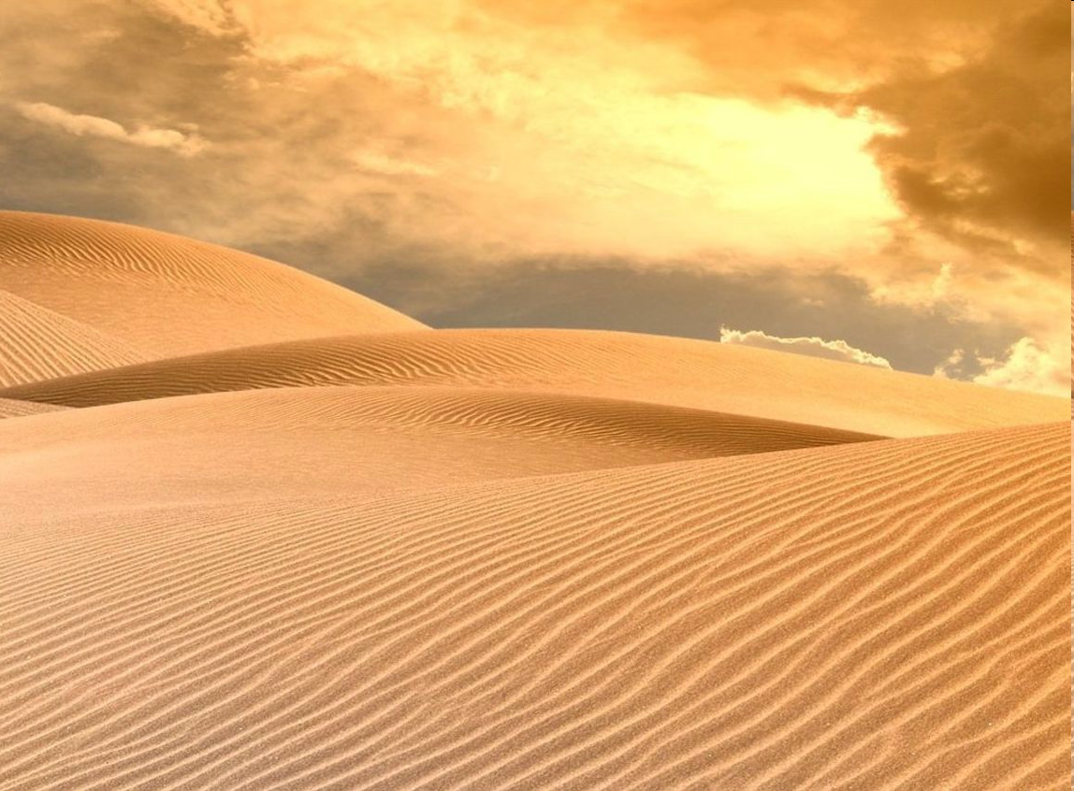

Slide 23
Серед пустель за кліматом розрізняють
помірні
субтропічні
тропічні
берегові тропічні пустелі утворюють холодні течії
вітри січня
вітри липня
Кількість опадів у всіх видах пустель менша 200 мм,
Т°С липня – понад +32°С, але січневі у помірних – нижчі 0°С, у субтропічних від 0°С до +12°С, тропічних – понад +15°С!

Slide 24
Пустелі помірного поясу: Каракуми, Кизилкуми, Такла-Макан, Гобі
Майже всі пустелі помірного поясу знаходяться у внутрішній частині материка та ізольовані від океанів гірськими хребтами

Slide 25
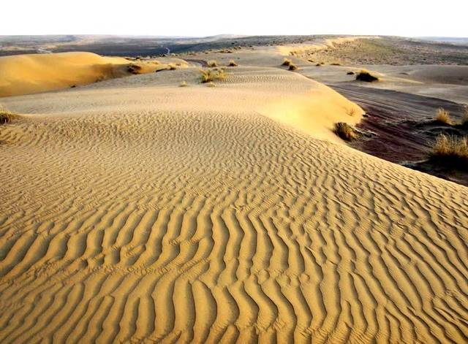
Каракуми – «чорні піски»

Slide 26
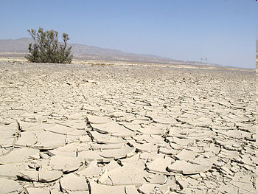
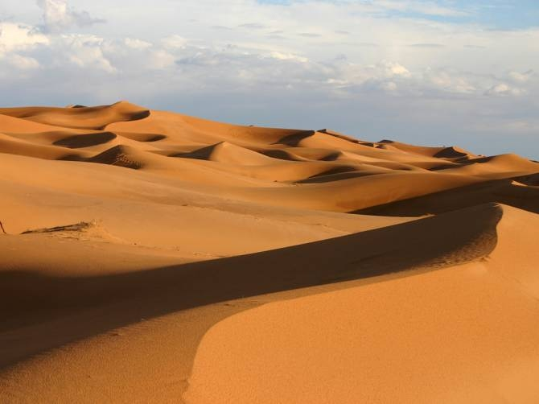
Глинисті пустелі у Каракумах – «такири»

Slide 27
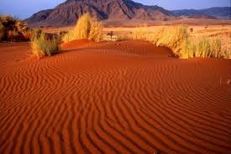
Кизилкум – «червоні піски»

Slide 28
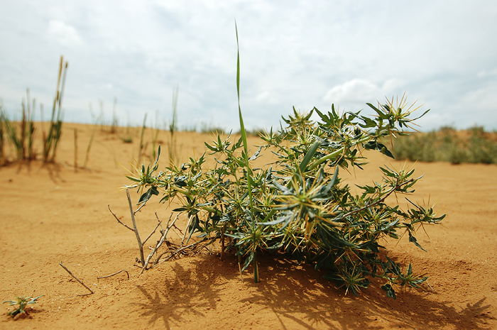
Верблюжа колючка – має надзвичайно довге коріння (до 18м), яким може дістатися води!

Slide 29
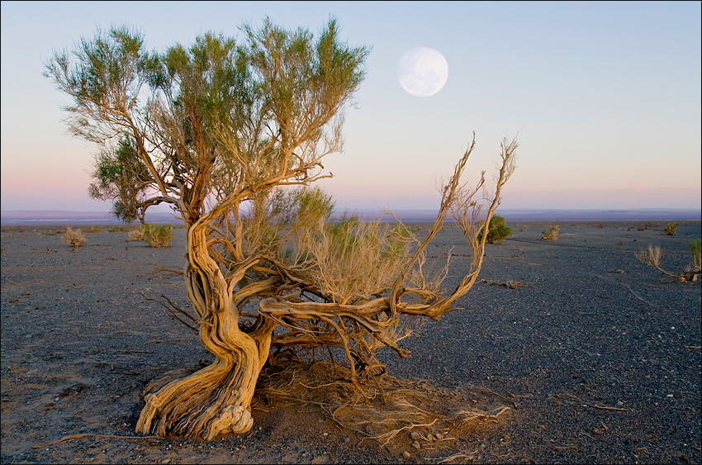
Саксаул скидає не листя, а гілки …

Slide 30
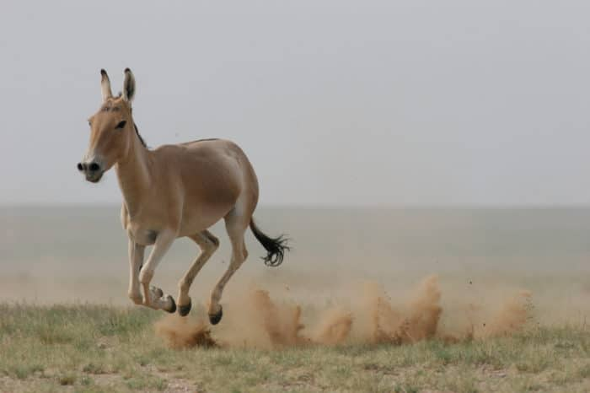
Кулан у пошуках води зданий пробігти десятки кілометрів

Slide 31
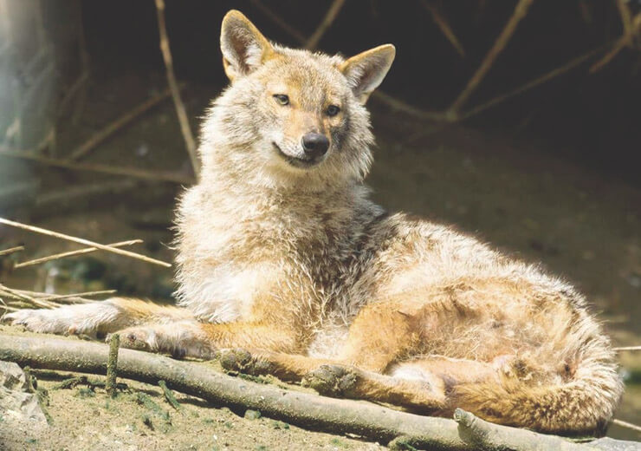
Шакал

Slide 32
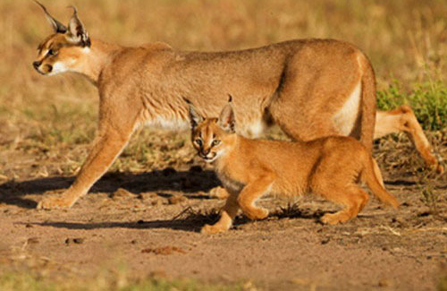
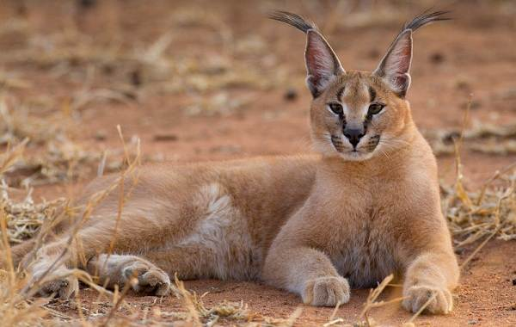
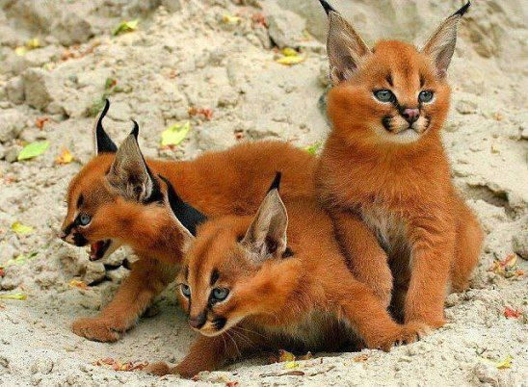
Каракал – пустельна рись

Slide 33
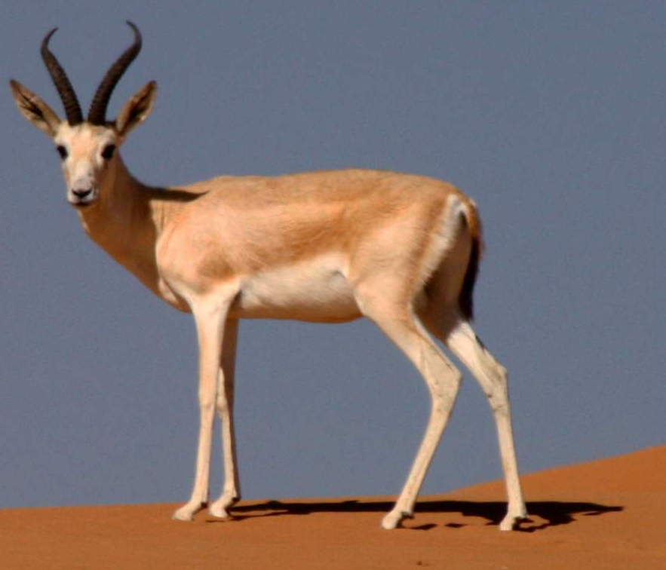
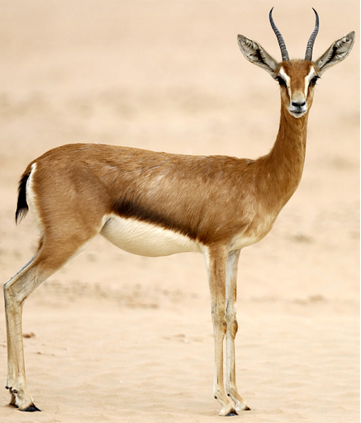
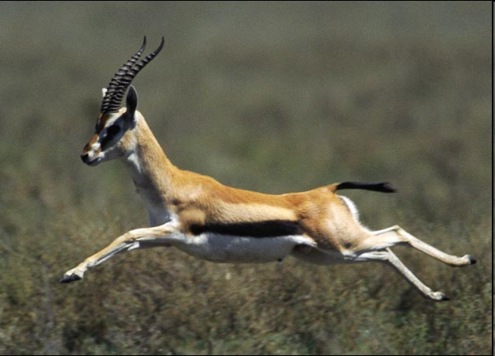
Джейран
Газель

Slide 34
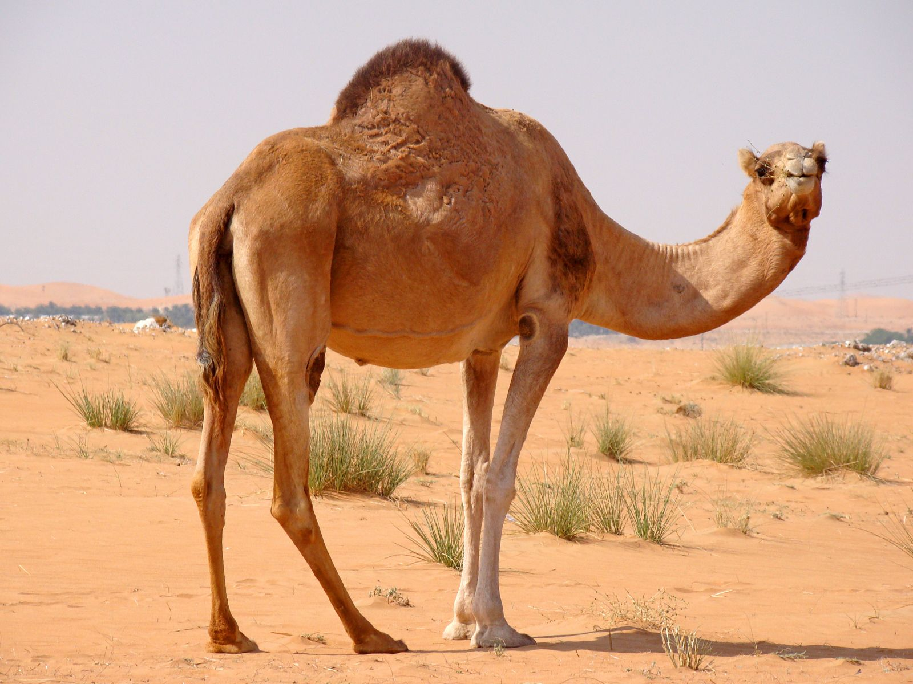
Одногорбий верблюд

Slide 35
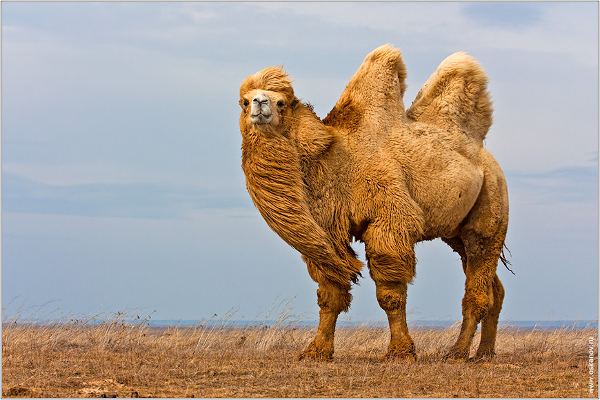
Двогорбий верблюд

Slide 36
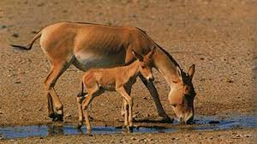
Онагр – дикий осел

Slide 37
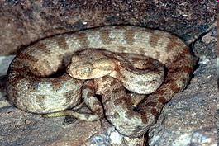
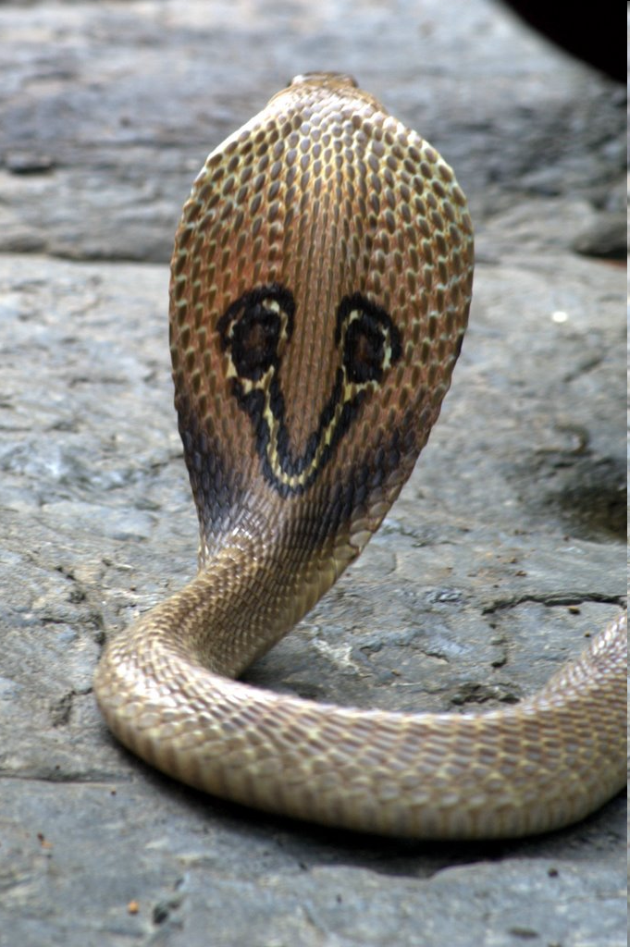
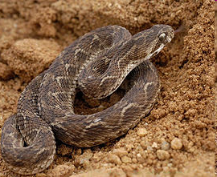
Гюрза кобра ефа

Slide 38
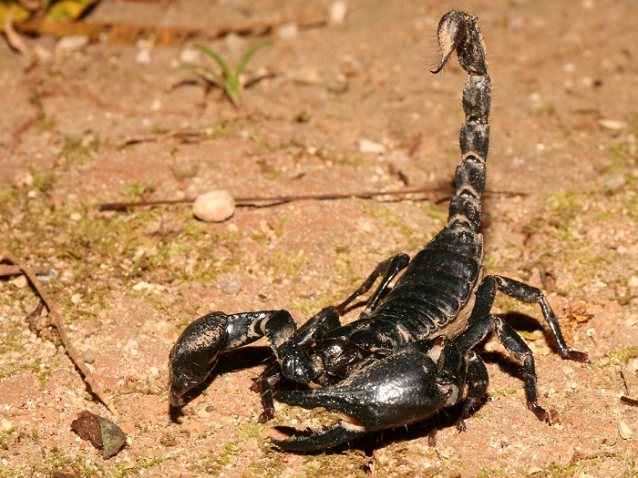
Скорпіон

Slide 39
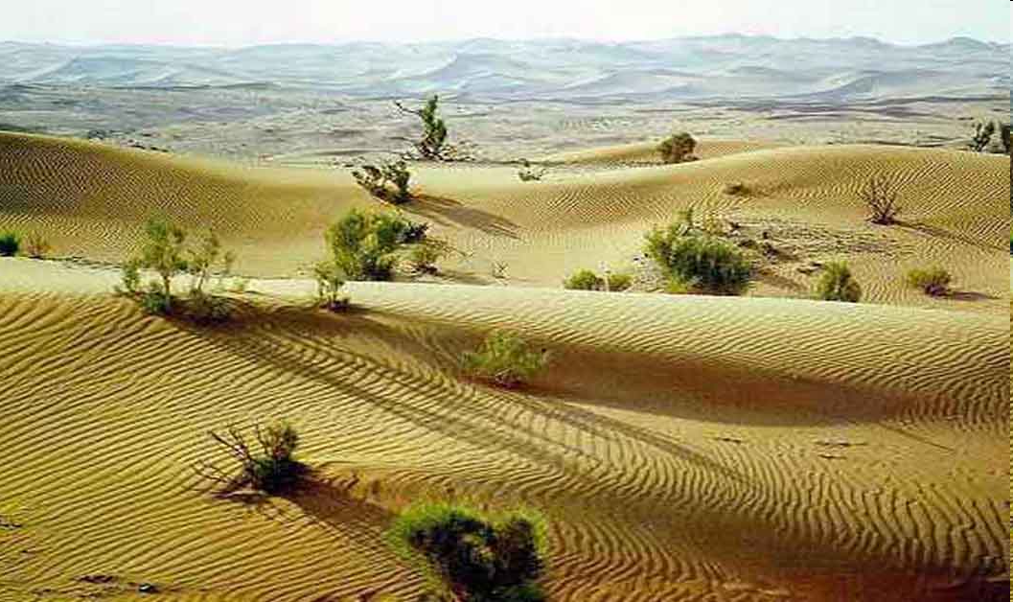
Гобі

Slide 40
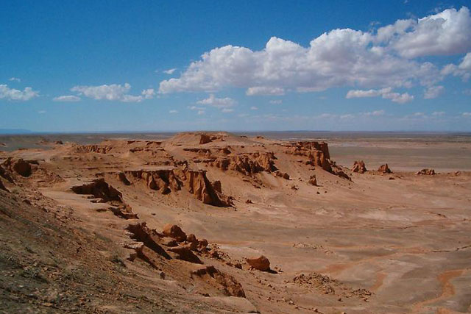
Гобі
Майже у кожній пустелі є піщані, кам'янисті та глинисті ділянки

Slide 41
Назва пустелі Такла-Макан перекладається як «увійдеш – не вийдеш!»
Суворість клімату пояснюється ізоляцією гірськими хребтами

Slide 42
Субтропічні та тропічні пустелі: Тар, Руб-ель-Халі

Slide 43
Пустеля Тар

Slide 44
Руб-ель-Халі

Slide 45
Оазис в пустелі

Slide 46
Створюємо свою карту природних зон!
На карті природних зон нанесіть межі вивчених природних зон. Для кращого запам'ятовування – зафарбуйте території зон обраними Вами кольорами! Вони не повинні обов'язково співпадати з тими, які є на карті природних зон атласу, але мають бути достатньо контрастними. Не забувайте відображати їх в умовних знаках!

Slide 47
Домашнє завдання
Опрацювати § 53, вивчити характеристику природних зон лісостепу і степу, напівпустель та пустель. Скласти «формулу» природних зон та записати її у зошит!

